Slide 1
Elektr montaj uchun kabel tanlash.
Xonadonlarda elektr o’tkazgichlar uchun qanday kabel tanlash kerak: Kabellarni ko’rinishi va montaj uchun eng yaxshilarini tanlash.
Sotuvda turli xil kabellar bor, ular materiali, ko’ndalang kesimi, markasi, konstruksiyasi va rangi bilan farqlanadi.
Elektr tizimini yangidan montaj qilishda yoki eskisini almashtirishdan avval elektr kommunikatsiyasini ishonchli va xavfsiz bo’lishligi uchun, birinchi navbatda elektr o’tkazgichlar uchun qanday kabeldan foydalanish kerak degan savolni yechish kerak.
To’g’risi, mos keluvchi o’tkazgichni tanlash oson ish emas. Biz sizga kabellarning batafsil tasnifi bilan tanishib ularni tanlashda yordam berishga harakat qilamiz.
Xonadonlar elektr o’tkazgichi uchun kabellarni 300 xil markasi va 500 xil turi bor.
Elektr montajidan uzoq, endi boshlagan odam boshini qashib qoladi. Boshi qotganchalik bor. Nimaga desangiz kabel va o’tkazgichlar shunchaki ko’p emas, ularni ko’pligidan sanab bo’lmaydi. Hatto professional elektriklar ham ba’zan mahsulot va ishlab chiqaruvchilar ko’pligidan chalkashib ketishadi.
Diqqat! Elektr o’tkazgichlarni ishonchli bo’lishligida asosiysi – malakali to’g’ri elektrik topilishlikda. Elektriklik bilan shug’ullanish va elektr montaji uchun kabellarni tanlash uchun maxsus o’qigan, amaliy tajribasi bor bo’lish kerak.

Slide 2
Biz qisqacha kabel va o’tkazgichlarni, ularning ko’ndalang kesimi materiali va turlari haqida qisqacha tanishamiz. Uy elektr montaji uchun nima to’g’ri keladi, nimani foydalanish mumkin emas tushuntiramiz.
Shunday qilib siz elektrik nima qilayotganini nima uchun aynan shunday kabellarni tanlayotganini bilib olasiz.
Tanlashda e’tibor berish kerak bo’lgan o’tkazgich va kabellarning xususiyatlari.
Aytib o’tish kerak hozir, uy tarmog’ida 220/380 volt kuchlanishni uzatish uchun maishiy kuch kabellari va o’tkazgichlar haqida gaplashyapmiz. Kabellarni qolgan barcha turlari, masalan: televizor kabeli, kompyuter, elektr isitgich va boshqa kabel turlarini hozir ko’rib chiqmaymiz.

Slide 3
Xususiyatlarining umumiy ro’yxati quyidagicha ko’rinishda:
Tola materiali;
Konstruksiyasi;
Ko’ndalang kesimi;
Tola izolyatsiyasi qalinligi;
Himoya qobig’i qalinligi (obolochka);
Belgilanishi (markirovka)
Tolalarni ranglari;
Sertifikat;
Mahsulot holati;

Slide 4
Material va konstruksiya
Tola tarkibiga ko’ra, kabel mahsulotlari mis va alyuminiyga bo’linadi. Misdan tayyorlangan mahsulotlar ishonchliroq, bir xil kesimli alyuminiy bilan taqqoslaganda misni qarshiligi kichik, tok ko’rsatkichlari yuqori, qizishi oz. Bundan tashqari mis kamroq oksidlanadi, egiluvchanligi ko’proq, demak, kabel xossalari va xususiyatlarini yo’qotmasdan uzoq muddat xizmat ko’rsatadi.

Slide 6
Konstruksiyasi bo’yicha bir tolali va ko’p tolalik kabel va o’tkazgichlar ishlab chiqariladi. Bir tolalikni ko’rinishi qattiqroq va egiluvchan emas, xususan o’tkazgichlarni kesimi katta bo’ladi.

Slide 7
Suvoq ostidagi elektr o’tkazuvchilar uchun qanday kabellardan foydalanish kerak degan savolga javob bersak. Nazariy jihatdan bir tolali mis yakka o’tkazgich (provoda) to’g’ri keladi, deb aytish mumkin. Suvoq bunday o’tkazgichlar uchun qo’shimcha himoyani yaratadi. Biroq amalda hech kim uy elektr tarmog’iga bir tolalik yakka o’tkazgichni (provoda) yotqizmaydi.
Ko’p sonli bir tolalik yumshoq va egiluvchan. U burilishlarda yaxshi bukiladi va ochiq va shtukaturka ostida yashirin usulda yotqizilishga ham mos keladi. Hozirda xonadonlarda aynan uch sonli bir tolalik (1 klass) elektr montaji uchun foydalaniladi.

Slide 9
Xonadonlar uchun kabel o’tkazgichlarni kesimi
O’tkazgich kesimi «kvadratlarda» ya’ni kvadrat millimetrda o’lchanadi va o’tkazish qobiliyatini ko’rsatadi. Mis kabelda bir «kvadrat» 8-10 amper tok o’tkazadi, alyuminiy kabel faqat 5 amper. Katta yuklamadan izolyatsiya erib ketmasligi, o’tkazgichlarni xavfsiz ishlashi uchun tok o’tkazish qobiliyatini zaxira bilan tanlash kerak, bu o’tkazgichni ruxsat etilgan darajagacha qizishini ta’minlaydi. Bundan tashqari yashirin o’tkazgichlar sekin sovishini hisobga olish kerak, demak qo’shimcha o’tkazgich kesimi zaxirasi buni o’rnini qoplaydi.
Diqqat kabel kesimini uning diametri bilan aralashtirib yubormang, bu ikkalasini farqi katta! Diametrni jazvar bilan o’lchash mumkin, yaxshisi shtangensirkul bilan. Va keyin uni formulaga qo’yib, ko’ndalang kesim yuzasi hisoblanadi.

Slide 11
Shuni ham yodda tutingki, Xonadonlarga elektr montaji uchun kabeli tanlanganda, katta tarafga yaxlitlab olinadi. Agar hisoblash vaqtida 2.3 mm2 chiqsa, 2 «kvadrat» emas, 2.5 «kvadrat» tanlanadi.
Ideal holda, kabel yorlig’idagi markirovkasi bilan kesimi bir xil bo’lishi kerak, biroq amalda u ko’pincha past tarafga qarab farq qiladi. Kichik tafovut ruxsat etilgan, chunki kabel tola kesimi bilan emas, qarshiligi bo’yicha sertifikatlanadi. Agar tafovut sezilarli bo’ladigan bo’lsa, bu yaroqsiz mahsulot. Tajribalik elektrik uni vizual bir qarashda biladi, siz esa qiziqish uchun tola diametrini o’lchab va kesimini hisoblashingiz mumkin.
Ba’zi elektriklar hisoblangan nominaldagi kabeldan yuqorisini olishni maslahat berishadi. Masalan, kamomadni qoplash uchun, agar bor bo’lsa 1.5 mm2 o’rniga 2.5 mm2
Maslahat! Biz xonadonlardagi elektr o’tkazgichlar kesimi uchun 1.5 mm2 Dan 2.5 mm2 gacha bo’lgan mis o’tkazgichlarni tavsiya qilamiz. Yoritish chiroqlariga 1.5 mm2, rozetkalar uchun 2.5 mm2

Slide 12
Markirovkada quyidagilar ko’rsatiladi.
Nominal kuchlanish.
Mahsulot markasi (kabel yoki o’tkazgich) asosiy xarakteristikasi shifr bilan yoziladi.
Ishlab chiqaruvchi zavod nomi.
Chiqarilgan yil.
Tolalar soni.
Ko’ndalang kesimi.
Nominal kuchlanishi.

Slide 13
Yozuv o’tkazgichni butun uzunligi bo’ylab qisqa oraliq bilan yoziladi. Ko’p hollarda odatda ishlab chiqaruvchi va ishlab chiqarilgan yili yozilmaydi va quyidagi ko’rinishda markirovkasini yozadi. VVGng, 0.66 kV, 3x1.5Bu belgilar, tola kesimi 1.5 «kvadrat» (3x1.5), uch tolalik mis kabelni anglatadi.
Kabelni sirtki va tola izolyatsiyasi PVX plastikatidan (ВВ),kabel egiluvchan (G, Г гибкий),yonmaydigan (ng, нг негорючий),
Nominal kuchlanishi 660 volt.
Yodda tuting: Kabellar markasini xarfiy belgilanishi, tola materialidan boshlanadi, Alyuminiy uchun doim birinchi A xarfi qo’yiladi, mis uchun xarf ko’rsatilmaydi, shuning uchun, barcha modifikatsiyadagi VVG kabellar mis o’tkazgichga ega.

Slide 14
Tolalarni turli rangda bo’lishi.

Slide 15
VVG kabeli
Xonadonlarni elektr montaji uchun mamlakatimizda chiqariladigan eng keng tarqagan kabel. Oddiy va yuqori namlikli xonalarda ishlatiladigan bitta tolalik mis o'tkazgichli, izolyatsiyasi va PVX plastikatidan himoya qobig’i mavjud. 660 voltgacha kuchlanish uchun mo'ljallangan. Egiluvchan, bronsiz kuch o’tkazgichlariga taalluqli. Kesimi 1.5 - 240 mm2 oralig’ida, 5 tagacha tolani o’z ichiga olishi mumkin. Kabel yumaloq, tolalari bir tekis yoki uchburchak shaklda bo’lishi mumkin.

Slide 16
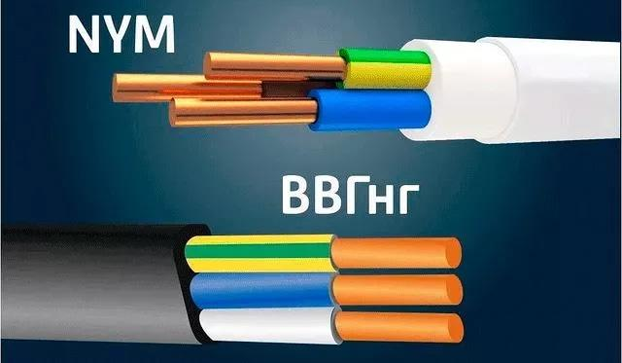
NYM kabeli
Germaniya texnologiyasi, Yevropa standartidagi mis kabel. O’zbekistondagi zavodlarda ishlab chiqariladi va Yevropa Ittifoqi va Gost standartlariga javob beradi. Ishlashi VVG kabelga o’xshaydi nominal kuchlanishi 660 volt. Yakka tolalik ko’p sonli NYM kabeli kesimi 1.5-10 mm2 gacha, 16 mm2 dan yuqorisi ko’p tolalik qilib ishlab chiqariladi. Tola izolyatsiyasi va sirtki qobig’i, orasiga yonmaslikni ta’minlaydigan kauchuk to’ldirilgan bo’ladi.

Slide 17
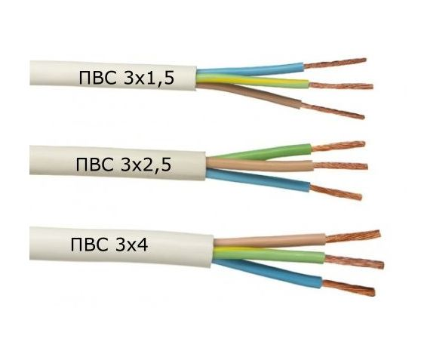
PVS o’tkazgichi
Bu tola izolyatsiyasi va sirtki qobig'i vinildan bo'lgan mis o’tkazgich. Maishiy texnika jihozlarini uy elektr tarmog’iga ulash, uchtalik uzaytirgichlar tayyorlash, uchun foydalaniladi. o'tkazgichlar soni 2-6, konstruksiyasi ko’p tolalik, kesimi 0.75-10 mm2. 380 V nominal kuchlanish uchun mo'ljallangan.

